Slide 1

Fluktuasi Nilai Tukar dan
Dampaknya
Dr. Achmad.Kemal Hidayat, S.E.M.Sc
Seminar UNPAD
21 Oktober 2015

Slide 2
Daftar Isi Paaparan
Latar Belakang : Kondisi Saat Ini
Fenomena
Kerangka fikir Faktor Penyebab Pergerakan Nilai Tukar.
Pengaruh Nilai Tukar Kepada Dunia Usaha
Kesimpulan Fact finding
Saran Tindak

Slide 3
Latar Belakang
Kondisi Ekonomi Saat ini
Kondisi perekonomian dunia saat ini menghadapi berbagai fluktuasi, tantangan dan krisis di beberapa negara eropa. -→ secara langsung maupun tidak langsung akan berpengaruh pada percepatan ataupun perlambatan ekonomi nasional Indonesia.
Disamping berbagai factor ekonomi seperti tingkat bunga dan inflasi , nilai tukar adalah merupakan salah satu faktor utama yang menentukan kesehatan ekonomi suatu Negara secara relative.
Jason Van Bergen, yang menyatakan bahwa nilai tukar sebagai salah satu determinan yang sangat penting dalam penentuan kesehatan perekonomiannnya dan merupakan peran vital dalam penentuan nilai perdagangan
Kondisisi Moneter moneter Dunia ini Secara teoritis :
Monetary easing (increase in their money supplies would have been very inflationary ) taken by the central banking around the world ( especially US dan europe) , basically to stimulate their economy by generating stronger domestic consumption and investment, to avert deflationary (falling prices) as the consequences of weakening aggregate demand, that theoritically would lead stagnation or recession period.
Dunia international juga sedang mengalami perlambatan ekonomi yang dipicu adanya currency war ( menurunkan nilai mata uang suatu negara terhadap mata uang Negara lain ) di tahun 2010 sebagai konsekwensi depresi 2007, dimana peran dari tiga Negara super currecy (Amerika, Eropa dan RRT) berusaha untuk meningkatkan export dan menurunkan importnya. Dimana cina melakukan dollar dalam jumlah yang sangat besar

Slide 4
. Fenomena : Fluktuasi Nilai Tukar dan Dampaknya
Nilai tukar memainkan peran vital didalam aspek perdagangan suatu Negara, khususnya pada ekonomi yang berlandaskan mekanisme pasar.
Sehingga nilai tukar merupakan hal yang amat diperhatikan dan selalu dianalisa baik dalam skala besar maupun kecil, seperti dampaknya terhadap imbal hasil (return) bagi investor portofolio , Sektor Riil , Ketenaga kerjaan dan prospek ekonomi kedepan

Slide 5
Kerangka Fikir
Penyebab Pergerakan Nilai Tukar.

Slide 6
The major forces behind exchange rate movements. :
Policies :QE
INV
Elasticity of Demand
Inflation
Ec Growth of other country
Interest Rate
Competitivness
Current account
Oil Price (IND)
Business
Excchange Rate App/dep
Gov debt
Pol Stability
Fixed contract
Gov Intervention
% imported
material
speculation
Policies :
Stimulus fiscal
Boom / Resession
AKH/25-2-2015
employment
AD
Deflasi

Slide 7
Nilai Tukar Memainkan Peran Vital Dalam Perdangan Antar Negara
Nilai Tukar ditentukan oleh supply and demand barang dan Jasa
Nilai Tukar yang tinggi akan membuat harga export menjadi mahal sementara imports menjadi lebih murah dipasar import, dan kondisi sebaliknya
Dampak lanjutnya, Nilai Tukar yang tinggi akan menurunkan nilai
Neraca perdagangan , dan kondisi sebaliknya

Slide 8
Faktor Utama
Penyebab
Pergerakan Nilai Tukar. :
pertama kita perhatikan faktor inflasi, jika inflasi relative rendah, maka barang-barang yang diperdagangkan untuk export relative kompetitif, sehingga hal ini secara teoritis akan menyebabkan meningkatkan permintaan local currency sebagai akibat permintaan barang yang diexport , sehingga akan menyebabkan appresiasi nilai tukar.
Hal ini akan terjadi jika barang-barang yang diproduksi bahan bakunya relative terlepas dari import, sehingga pengaruh imported inflation tidak terjadi.

Slide 9
Kedua adalah tingkat bunga.
Tingkat bunga yang relative tinggi akan menarik lender dan menyebabkan masuknya dana dari luar ( foreign capital) yang berdampak pada naiknya nilai tukar domestic ( karena permintaan terhadap mata uang local meningkat).
kasus Indonesia adalah tinggi tingkat bunga SBI, yang saat ini sekitar 7.5 %. Faktor ini juga merupakan hal yang patut diduga, mengapa pada saat perekonomian melambat, dunia perbankan sulit menurunkan tingkat bunga pinjamannya.
Selanjutnya, hal yang perlu diwaspadai dari tingginya tingkat bunga adalah masuknya dana jangka pendek (hot money), yang secara kasat mata dapat memperkuat nilai tukar, namun jika tidak diwaspadai dengan perangkat aturan yang ketat, akan dapat menimbulkan shock berupa penurunan nilai terhadap nilai tukar, hal ini terjadi jika secara massif keluar dalam jangka pendek sesuai dari sifat sumber dana tersebut.
Hot money yang masuk melalui pasar modal agak sulit dikontrol, terutama pemain pasar modal Indonesia 63 % adalah investor Asing → patut untuk selalu diwaspadai pergerakan komposit indeksnya

Slide 10
Ketiga adalah deficit neraca berjalan,.
terjadi dikarenakan suatu Negara dalam belanja yang berkaitan dengan perdaganan melebihi dari yang diterimanya, sehingga berdasarkan kelajiman yang berlaku saat ini, deficit tersebut ditutupi melalui pinjaman baik dalam maupun luar negeri.
Apabila deficit tersebut tidak dapat ditutupi maka akan terjadi depresiasi nilai tukar. kondisi tersebut khususnya untuk Negara yang menganut fixed exchange rate , sementara untuk Negara yang menganut nilai tukar mengambang ditentukan melalui mekanisme pasar.
Sehingga penentuan nilai tukarnya ditentukan oleh rasio antara nilai impor dan ekspor. Pada kasus Indonesia, jika rasio perubahan $m/$x lebih besar daripada satu, maka kurs USD/IDR menguat yang diartikan Dollar Amerika mengalami apresiasi sedangkan Rupiah Indonesia mengalami depresiasi.
Untuk kasus di Indonesi, exportir dibebaskan dalam memilih custodian banknya yang memiliki kemungkinan tidak berpusat di Indonesia, sehingga walaupun tercatat di Indonesia sebagai penerimaan nilai export, namun secara riil devisanya belum tentu masuk ke Indoneasi

Slide 11
4 Harga Komoditas yang berkaitan dengan import content
Jika perekonomian tergantung pada material import maka peningkatan nilai tukar akan berdampak pada nilai jual barang diproduksi di dalam negari. sehingga walaupun terjadi depresiasi tidak akan membawa effek positif, yang pada gilirannya exportnya tidak dapat ditingkatkan dan dampak akhirnya adalah depresiasi yang semakin tajam

Slide 12
5. Utang Pemerintah.
Dalam beberapa kondisi, pinjaman pemerintah akan dipengaruhi oleh nilai tukar.
Jika pasar ketakutan akan adanya gagal bayar, maka investor akan menjual bond yang dimilikinya, yang mengakibatkan permintaan devisa meningkat ,dampak akhirnya penurunan nilai tukar .
Contoh kasus, Iceland debt problems in 2008, menyebabkan nilai tukarnya menurun tajam.
.

Slide 13
Intervensi Pemerintah.
Beberapa negara melakukan intervesni didalam mempengaruhi nilai tukarnya, guna menjaga nilai exportnya, sebagai contoh , Tiongkok membeli US dollar assets guna meningkatkan nilai US dollar terhadap yuan .
Adapun tindakan sebaliknya akan mengakibatkan penurunan US dollat terhadap Yuan
(note: berlakunya hkm. Demand dan Supply
7. Spekulasi
Jika spekulator memiliki expektasi bahwa dimasa datang nilai tukar akan meningkat, maka permintaan terhadap mata uang tertentu terus meningkat, sehingga apabila tidak diikuti oleh supply devisa yang dapat mengimbanginya. Harapan mereka akan menjadi kenyataan, yang pada akhirnya mereka mendapat keuntungan. Hal ini yang dinamakan spekulative attact

Slide 14
Stabilitas Politik dan Kinerja Ekonomi
Gejolak Politik dapat menyebabkan hilangnya kepercayaan terhadap mata uang lokal, yang meberikan akibat terjadinya outflow of currency to currencies negara yang lebih stabil, karena menghidari resiko keuangan, sehingga mengakibatkan a depresiasi dalam nilai tukar.

Slide 15
Pengaruh Nilai Tukar Kepada Dunia Usaha

Slide 16
Pengaruh Nilai Tukar Kepada Dunia Usaha
Elasticity of demand. Jika terjadi depresiasi nilai Rupiah, dampaknya tergantung pada elasticity of demand. Jika perusahaan Indonesian menjual barang dan jasanya pada harga yang inelastic, maka penurunan harga dari sisi harga luar negeri hanya akan menimbulkan peningkatan permintaan yang relatif kecil. Namun apabila bersifat elastid (price sensitive) ,maka penurunan harga dari luar negeri akan meningkatkan presentasi permintaan yang cukup material.
Depends on percentage of raw materials imported. Jika perusahaan indonesian imports bahan baku dan menjualnya di pasar domestic, akan mengalami kesulitan karena depresiasi.
Jika perusahaan hanya mengimport kebutuhan bahan bakunya relatif kecil dan menjualnya untuk pasar export, masih memiliki kemungkinan mendapat keuntungan, namun apabila bahan bakunya dalam jumlah yang relatif besar, akan sulit mendapat keuntungan.

Slide 17
Economic growth in other countries.
Pada tahun 2009/10, terjadi depresiasi yang sangat material pada nilai tukar pound , demikian pula masyarakat ekonomi Eropa sebagai akibat subprime mortgage. Sehingga demand exports indonesia sangat lemah, walaupun harganya relatif murah.
Change in Competitiveness
Jika suatu negara menghasilkan barang dan jasa yang amat diminati akan memiliki daya saing dan kompetitif, namun hal ini akan meningkatkan nilai tukar dalam jangka panjang.

Slide 18
Fixed contracts. Many business use fixed contracts for buying imported raw materials. This means temporary fluctuations in the exchange rate will have little effect. The price of buying imports will be set for up to 12 or 18 months ahead. Exporters may also use future options to hedge against dramatic movements in the exchange rate. These fixed contracts help to reduce the uncertainty around exchange rate movements and mean there can be time lags between changes in the exchange rate and changing costs for business.

Slide 19
Kesimpulan Fact Finding
External

Slide 20
Kesimpulan Fact Finding
External Faktor :
Harga komoditas Turun , pada primary produk dimana export Indonesia
49 % persen , yang secara logis nilai exportnya menurun.
Harga migas menurun, dimana disamping indonesia sebagai pengimport, sekaligus sebagai exportir. Dengan demikian dapat diduga margin yang didapat juga akan mengalami penurunan
Current Account Indonesia 1980 -1997 – juga negatif , pada saat itu indonesia menganut floating managed nilai tukar ( sejak nov 1978 – desember 1995), dan juli 1996 digunakan target zone exchange rate +/- 5 %. Negarif current account tersebut juga mengakibatkan penurunan nilai tukar.
Current Account Indonesia sejak 2009 – hingga saat in negatif , sehingga gerakan penurunan nilai tukar konsisten dengan teori hal yang mempengaruhi nilai tukar yang menggunakan sistim mengambang ( floating exchange rate), walaupun balance of payment nya positif.
Secara umum didunia international mengalami depresiasi terhadap dollar, indonesia terdepresiasi sekitar 18 % , sementara negara asean terdepresiasi antara 7 % hingga 25 %. Malaysia mengalami depresiasi tertinggi yaitu 25 % patut diduga karena dibarengi adanya political instability dalam negeri.
Dampak Penjualan US BOND
  Kasus penjualan penjualan Bond Amerika yang dijual oleh Tiongkok, Rusia, Brasil, Norway dan Taiwan sejak Juni 2015 di secondary market.
  Russia menjual $32.8 billion; Norway, sold $18.3 billion, and Taiwan $6.8 billion.dan hingga akhir juli 2015.
  China yang memiliki US Bond China’s senilai $1.241 trillion, mulai dijual pada 11 agustus 2015 pada saat terjadi devaluasi yuan.

Slide 21
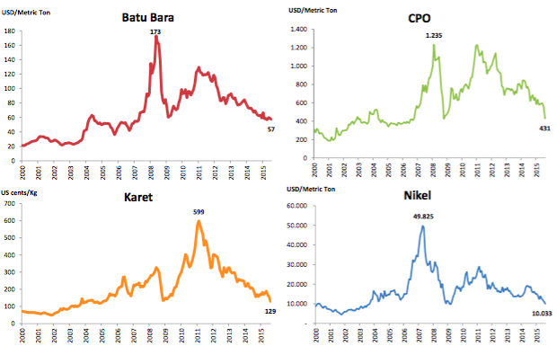
Harga Komoditas Dunia Non Minyak Menurun

Slide 22
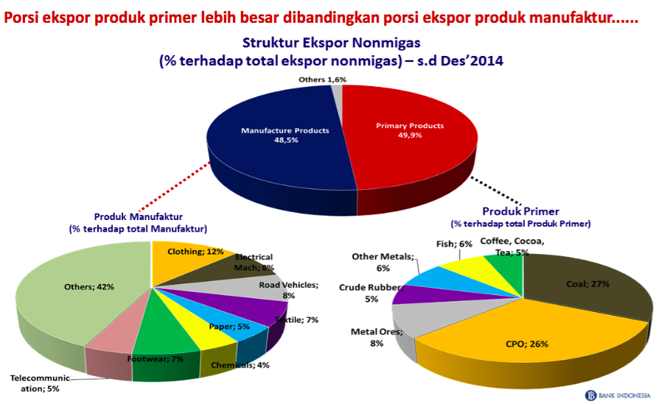
Porsi Export Non Migas Indonesia

Slide 23
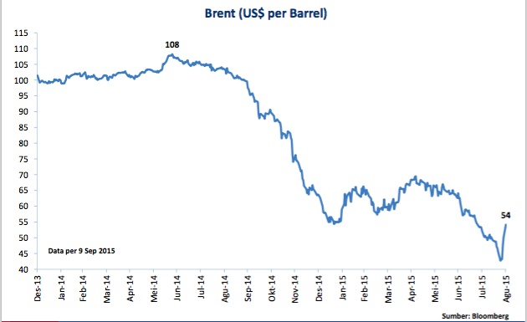
Harga Komoditas Minyak Menurun

Slide 24
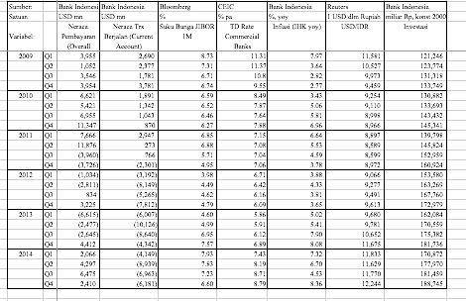
Neraca pembayaran, Neraca berjalan,
Suku Bunga,Inflasi, Nilai Tukar dan Investasi
Perioda 2009 - 2014

Slide 25
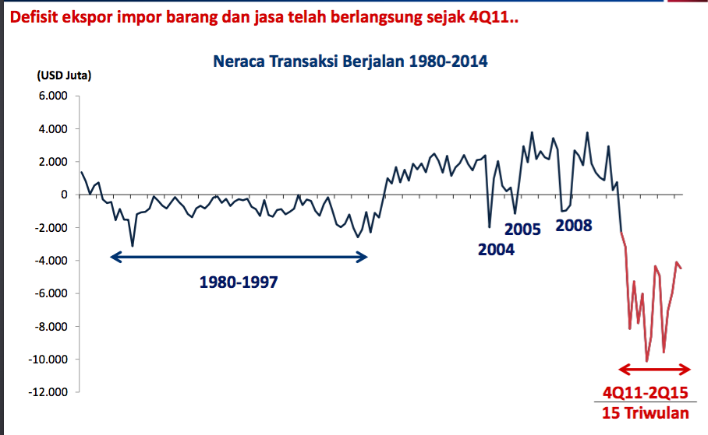

Slide 26
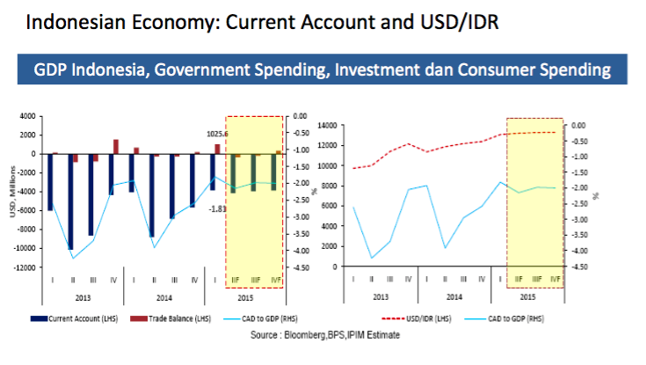

Slide 27
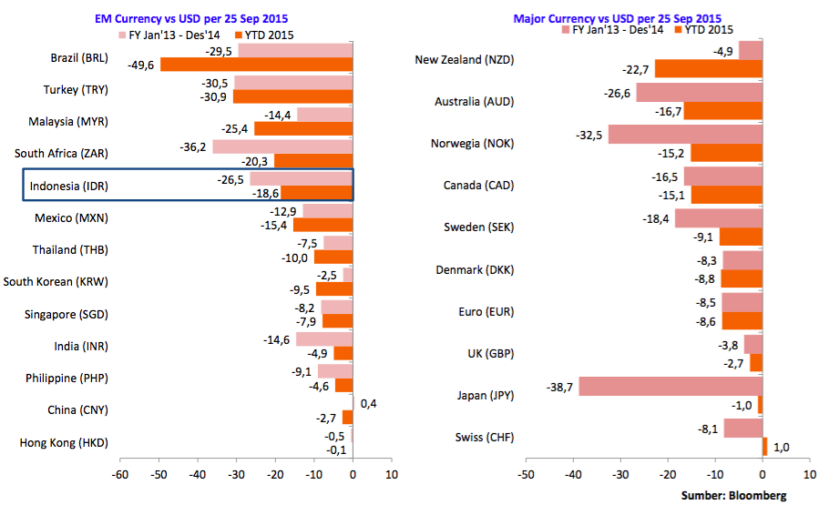
Penguatan US $

Slide 28
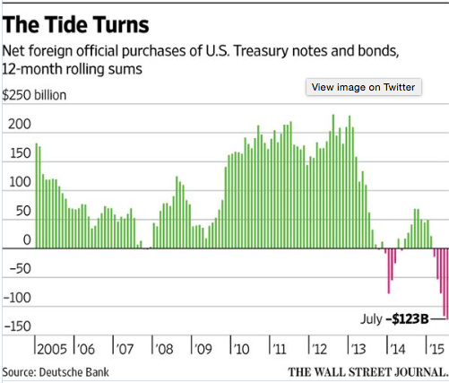
Dampak Penjualan US BOND
Kasus penjualan penjualan Bond Amerika yang dijual oleh Tiongkok, Rusia, Brasil, Norway dan Taiwan sejak Juni 2015 di secondary market.
Russia menjual $32.8 billion; Norway, sold $18.3 billion, and Taiwan $6.8 billion.dan hingga akhir juli 2015.
China yang memiliki US Bond China’s senilai $1.241 trillion, mulai dijual pada 11 agustus 2015 pada saat terjadi devaluasi yuan.

Slide 29
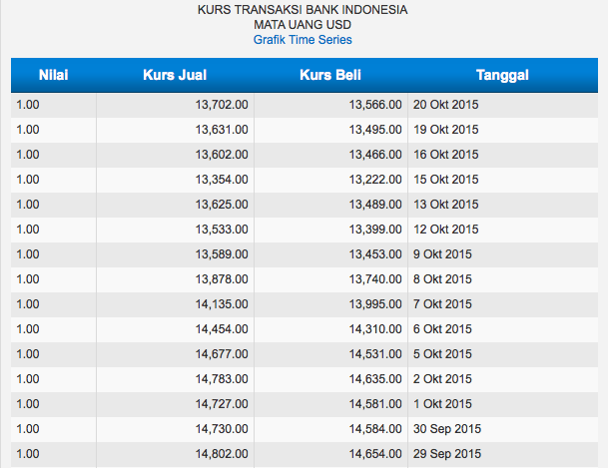
Patut diduga memberikan effek perambatan pada penerunan nilai tukar US dollar cukup besar pada akhir bulan september 2015, yang kita lihat juga pada penguatan nilai rupiah

Slide 30
Kesimpulan Fact Finding
Internal

Slide 31
Kesimpulan Fact Finding
Beberapa faktor external tersebut diatas membuat perlambatan ekonomi, namun perlambatan diperkuat oleh adanya faktor internal
Internal Faktor :
Terjadi penghematan secara descresi yang berdampak kepada sektor riil sektor , serta kenaikan harga bbm, dimana kedua hal tersebut berpengaruh langsung pada konsumsi, seperti kita ketahui bersama PDB indonesia sekitar 60 % digerakkan oleh sektor konsumsi.
Hasil penghematan yang direncanakan untuk membangun infrastruktur dalam realisasinya mengalami keterlambatan dalam jangka yang cukup panjang terlihat dari terlambatnya proyek2 pemerintah yg baru dilaksanakan awal Agustus ( rendah penyerapan dana APBN). Jangan sampai terjebak dengan situasi paradox saving
Kedua hal tersebut diatas sebenarnya dapat dimaklumi, karena akibat adanya proses pergantian pemerintahan, yang mengakibatkan adanya perubahan dan perlambatan proses pengambilan keputusan yang menyangkut investasi pemerintah
BI rate relatif tinggi, 7.5 % saat ini
Hal tersebut diatas mengakibatkan proses multiplier effect sangat menurun dalam jangka yang cukup lama, sehingga perlambatannya mengakibatkan kesulitan bagi dunia usaha khusunya yang bergerak di pasar domestik. Sehingga muncul problem employment dan menurunnya Aggreage Demand, (Teori Keynes).

Slide 32
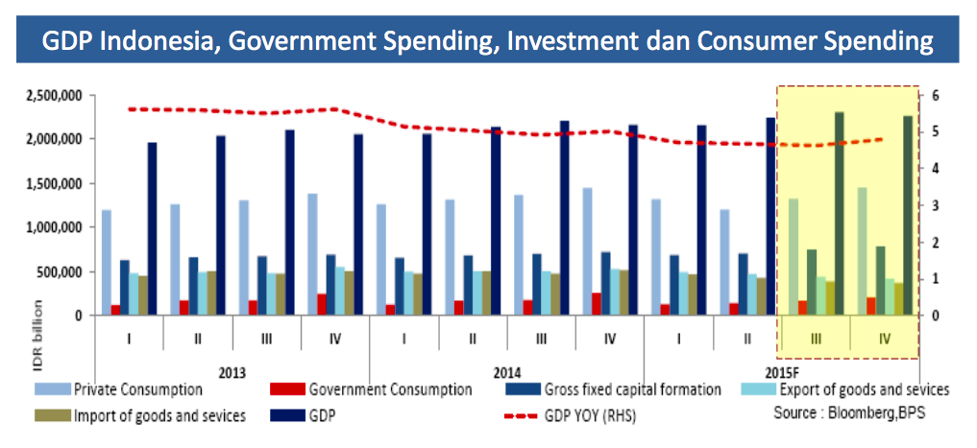

Slide 33
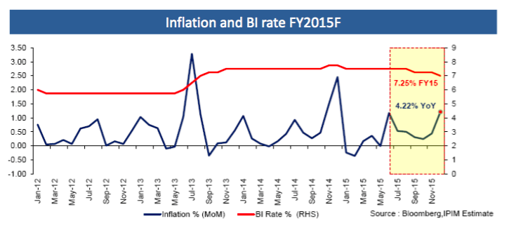

Slide 34
Saran Tindak

Slide 35
Saran Tindak
Pengaruh external adalah suatu hal yang bersifat state of nature ( diluar kendali), sehingga indonesia hanya dapat melakukan hal yang bersifat antisipasi, disektor financial melalui bank sentral dan otoritas jasa keuangan, khususnya yang berkaitan dengan kebijakan penanganan aspek capital flow yang berasal dari hot money
Stimulus fiscal
Kebijakan pemerintah memberikan stimulus yang langsung dapat menyentuh sektor riil, baik berupa penurunan pajak untuk perioda tertentu atau pun hal-hal yang dapat meringankan beban biaya,sehingga hpp nya masih terjangkau dalam kaitan elastisitas permintaan pasar domestik ataupun luar negeri. Dengan demikian diperlukan kebijakan tax dan subsidy reform.
Menghindari kebijakan stimulus yang tidak menyentuh dunia usaha, karena apabila perusahaan mengalami financial distress dalam jangka yang cukup panjang akan sulit dibangkitkan. Kebijakan yang mengarah pada anti siklus

Slide 36
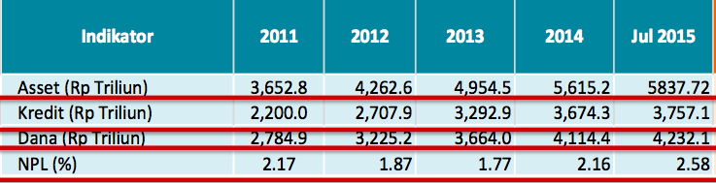
Jika Perbankann sulit melakukan penurunan bunga, setidaknya harus dilakukan restructurisasi pinjaman bagi dunia usaha yang membutuhkannya,` sehingga menurunkan besaran angsuran, yang diharapkan dapat menurunkan non performing loan bagi perbankan dan membantu sektor riil untuk tetap survive → hal ini dapat dilakukan melalui saluran kebijakan BI / OJK, mengingat telah terjadi pemisahan tugas dan fungsi BI dan OJK dalam bidang Makro dan Mikro prudential sumber : OJK

